Slide 1
RAG D2160 : Prévention aux assuétudes
Par Anselme DUTRECQ, Rc Gembloux
Responsable de la commission au D2160 Comité élargi du D2160 25 novembre 2023

Slide 2
Qu’avons-nous fait ?
Après la Conférence D2160 de juin 2023
Réunion 26 juillet 2023 >>> recherche de projets d’avenir pour la Commission avec DGE Vinciane GREVESSE, René FRIEDERICI, Nuria SOLER et Anselme DUTRECQ
Projets pour l’avenir 2023-2025
Création d’une Commission active >> Recherche par le DG et les ADG (?).
Sortir la brochure sur « « Le secret pour ne pas tomber dans le piège de l’alcool » par Stéphane BOTTON.
Projets à étudier:
Dépôt et analyses de messages déposés en toute discrétion dans des « Boîtes aux lettres Papillons »
Pièces de Théâtre sur la Prévention aux assuétudes par les élèves (Projet: Damien AVET du Rc Auvelais Basse-sambre),
Comité élargi du D2160 du 25 novembre 2023 par Anselme DUTRECQ
.

Slide 3
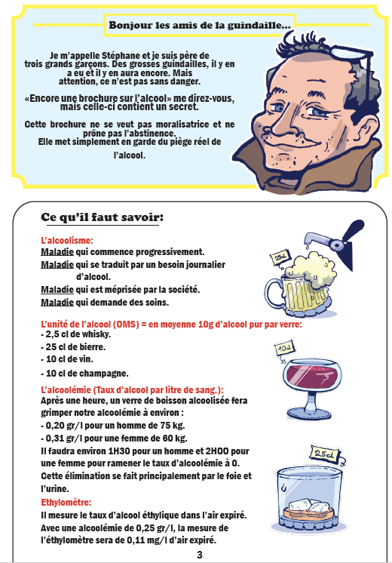
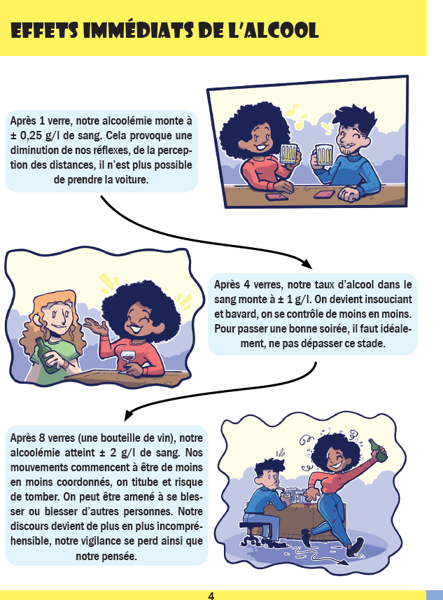
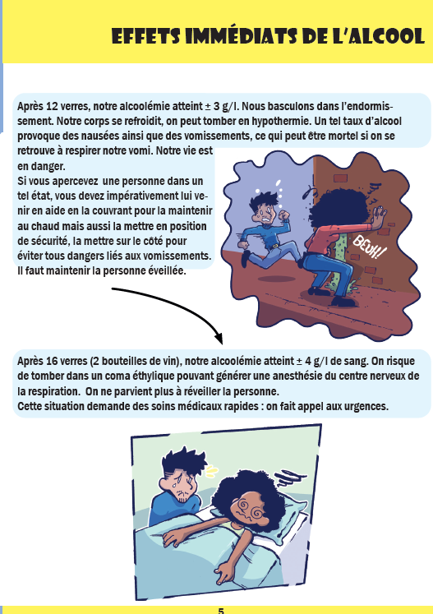
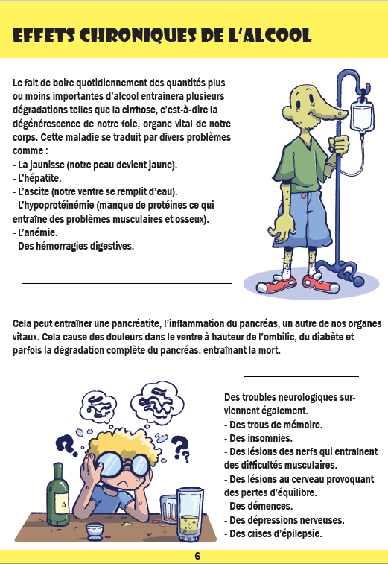
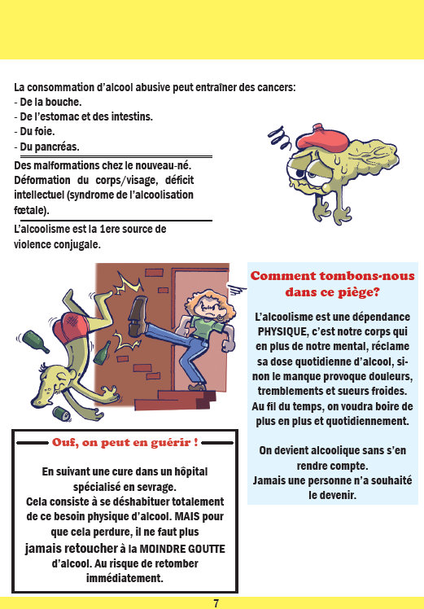
Brochure sur Prévention à l’alcool Par Stéphane BOTTON (Rc Durbuy)
Corrections après lecteur >> Faites
Financement :
District Grant ?
Diffusion:
Avec participation des clubs (Ecoles, Centres sportifs, …)
Lié ce projet à une pièce de théâtre ?
Comité élargi du D2160 du 25 novembre 2023 par Anselme DUTRECQ

Slide 4
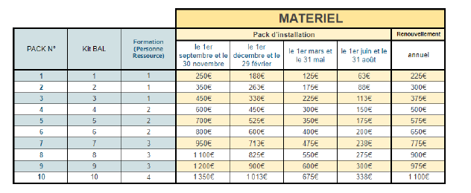
Les Boîtes aux lettres Papillons
Comité élargi du D2160 du 25 novembre 2023 par Anselme DUTRECQ

Slide 5
Les boîtes aux lettres PAPILLONS
Par Qui ?
Milieux cibles ?
France
ECOLES
Communautés de villes, etc.
Milieux associatifs
Clubs sportifs, ACADEMIES, Patros, etc.
Belgique :A l’étude au D2160…
Les Rotary clubs pourraient financer les coûts de la diffusion et du comité de lecture.
Aspect juridique au niveau Belge, à étudier.
…
Comité élargi du D2160 du 25 novembre 2023 par Anselme DUTRECQ

Slide 6
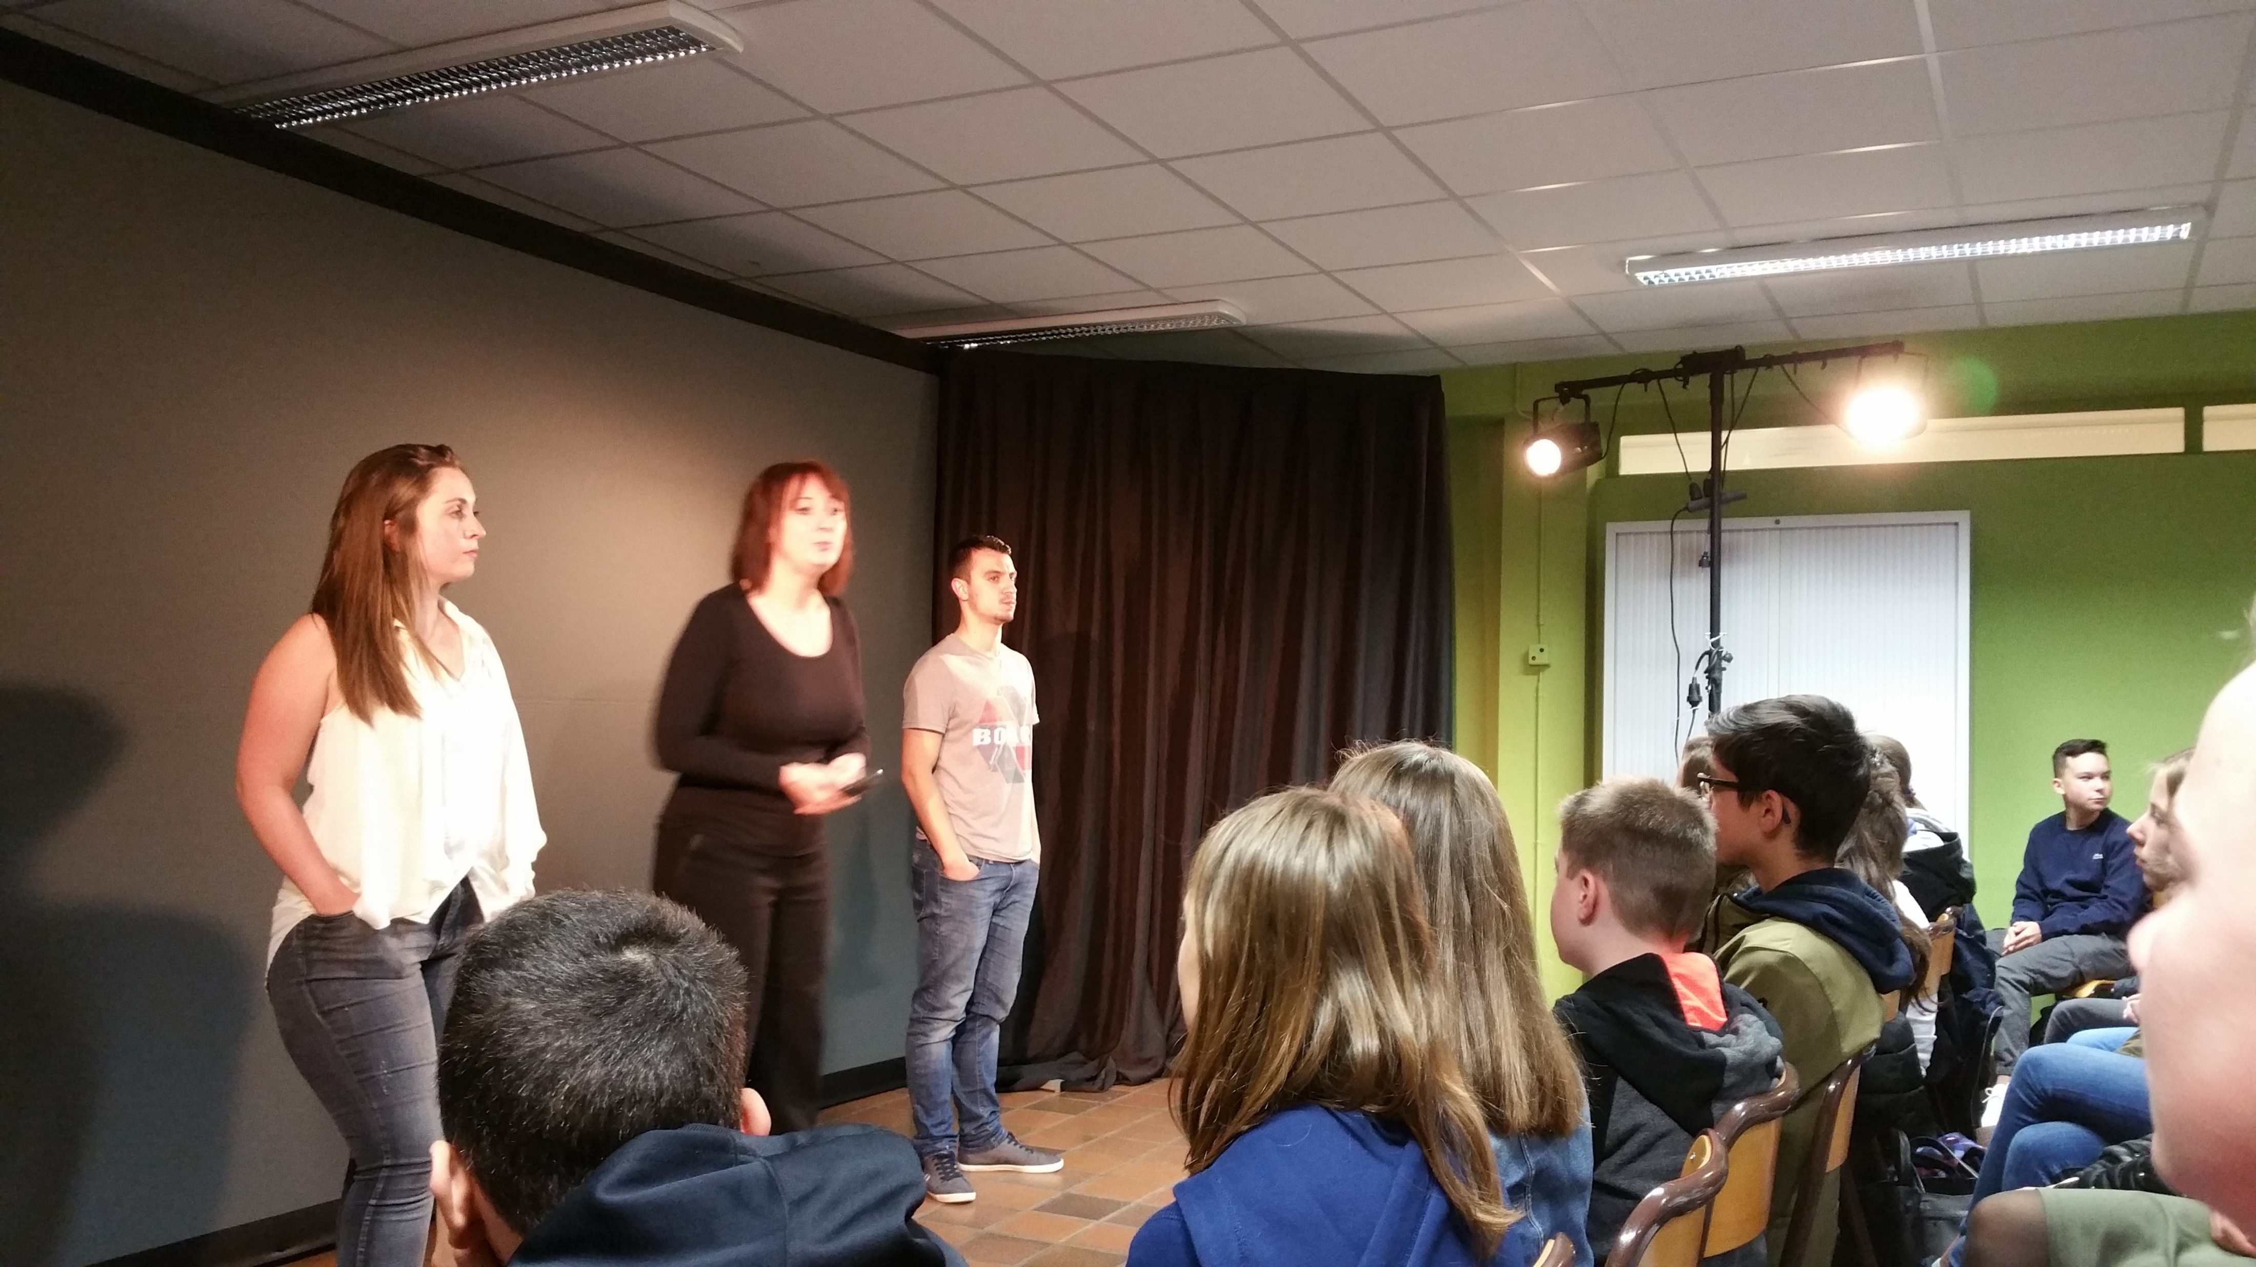
Les pièces de Théâtre Faites au sein même des écoles Projet en cours d’étude avec Damien AVET du Rc Auvelais Basse-Sambre
Longtemps étudié pour son intérêt au sein même de notre Commission .
Actuellement, projet remis sur l’enclume !
Pour Damien (ancien Directeur d’écoles), la compréhension par les jeunes passe mieux de jeunes à jeunes que d’adultes vers jeunes.
- Damien étudie le projet avec les professeurs de son ancienne école
- vision à long terme : Favoriser l’aide aux écoles à réaliser des pièces et les diffuser
Comité élargi du D2160 du 25 novembre 2023 par Anselme DUTRECQ

Slide 7
A TOUS, MERCI pour votre écoute
APPEL aux ADG
Nous serions heureux que vous puissiez :
> nous renseigner sur l’existence d’actions sur les Assuétudes aux seins des Clubs Rotary de vos zones,
> mettre en évidence des Rotariens intéressés
Comité élargi du D2160 du 25 novembre 2023 par Anselme DUTRECQ

